Slide 1
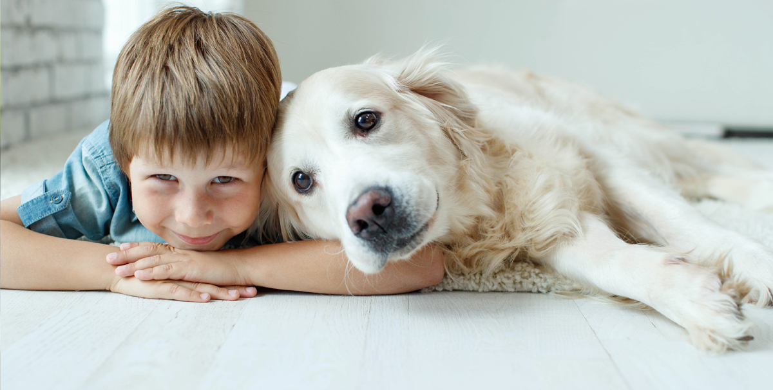
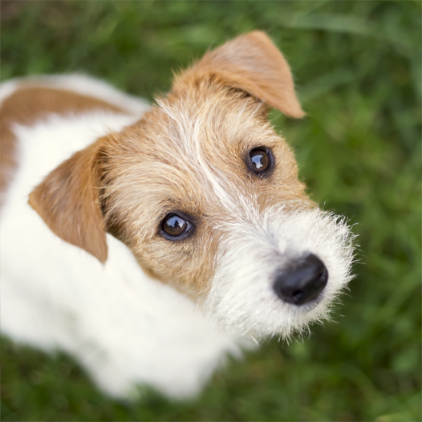
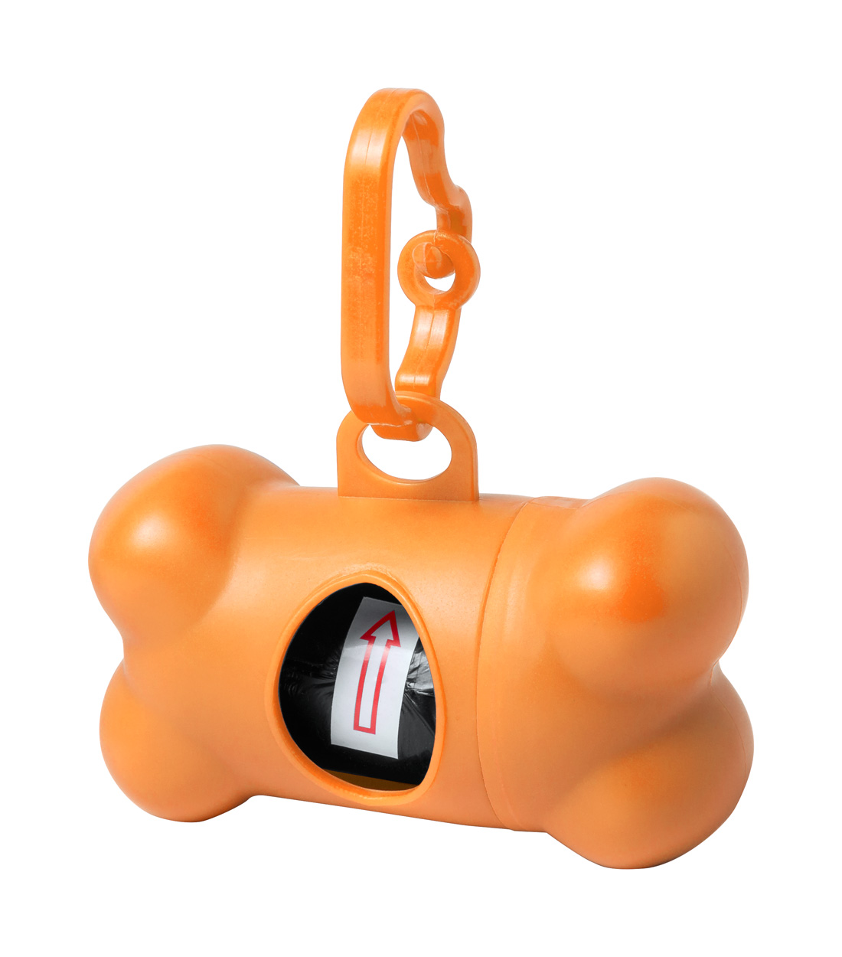
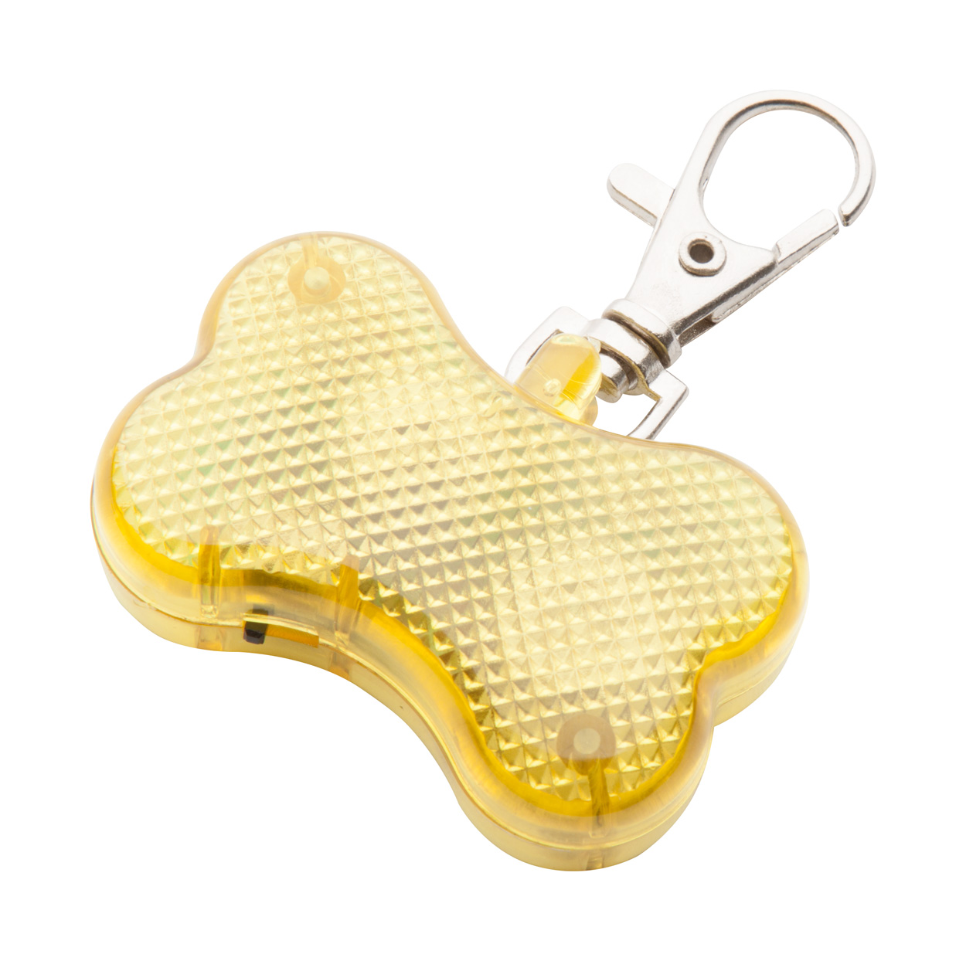
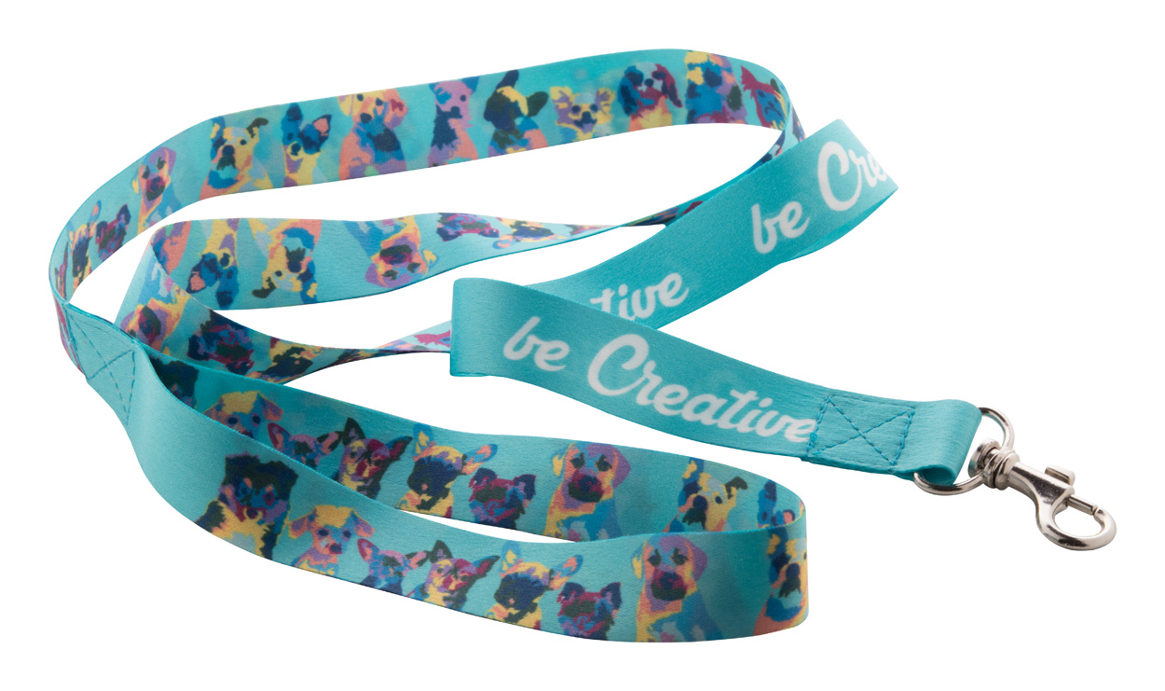
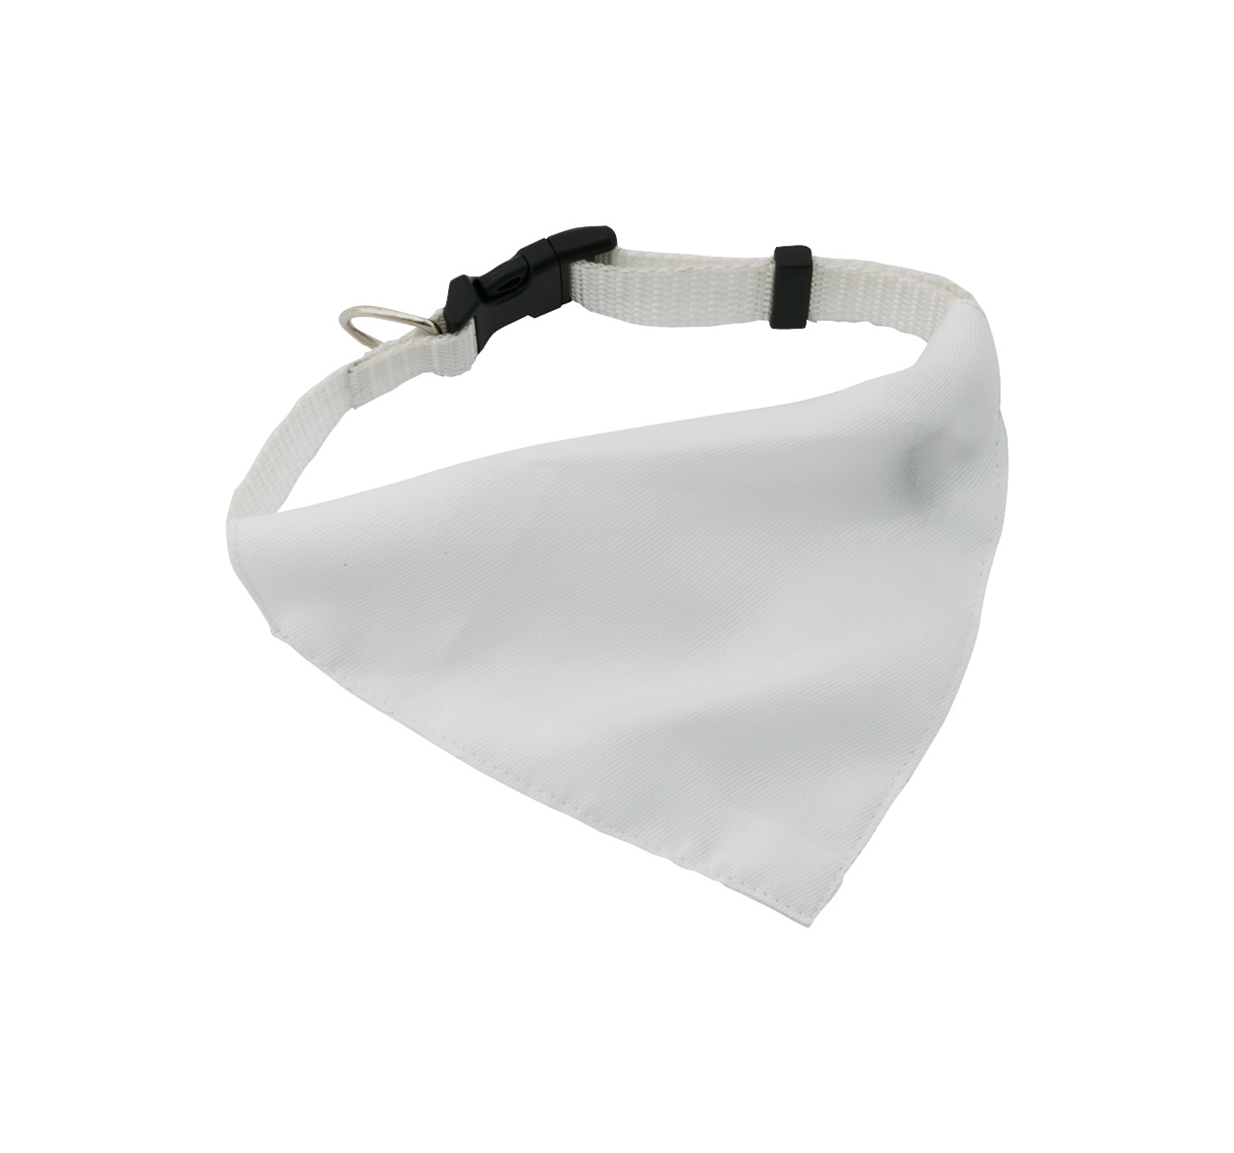
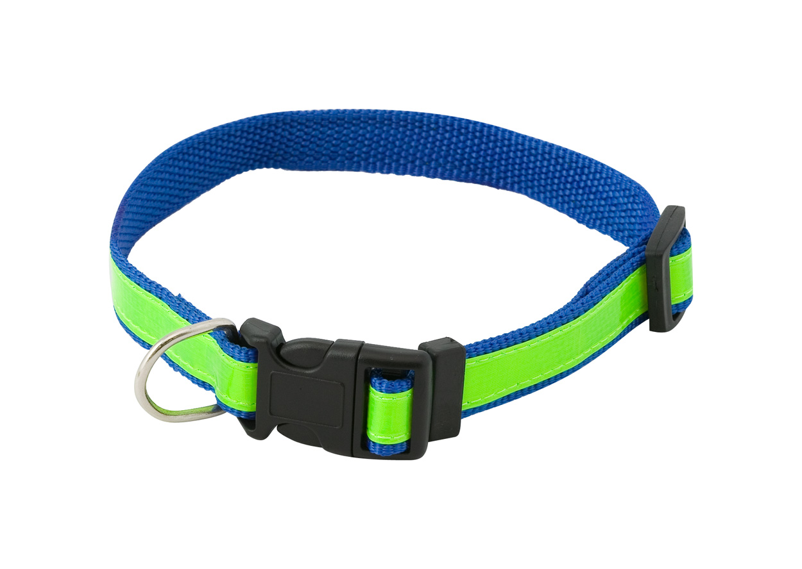
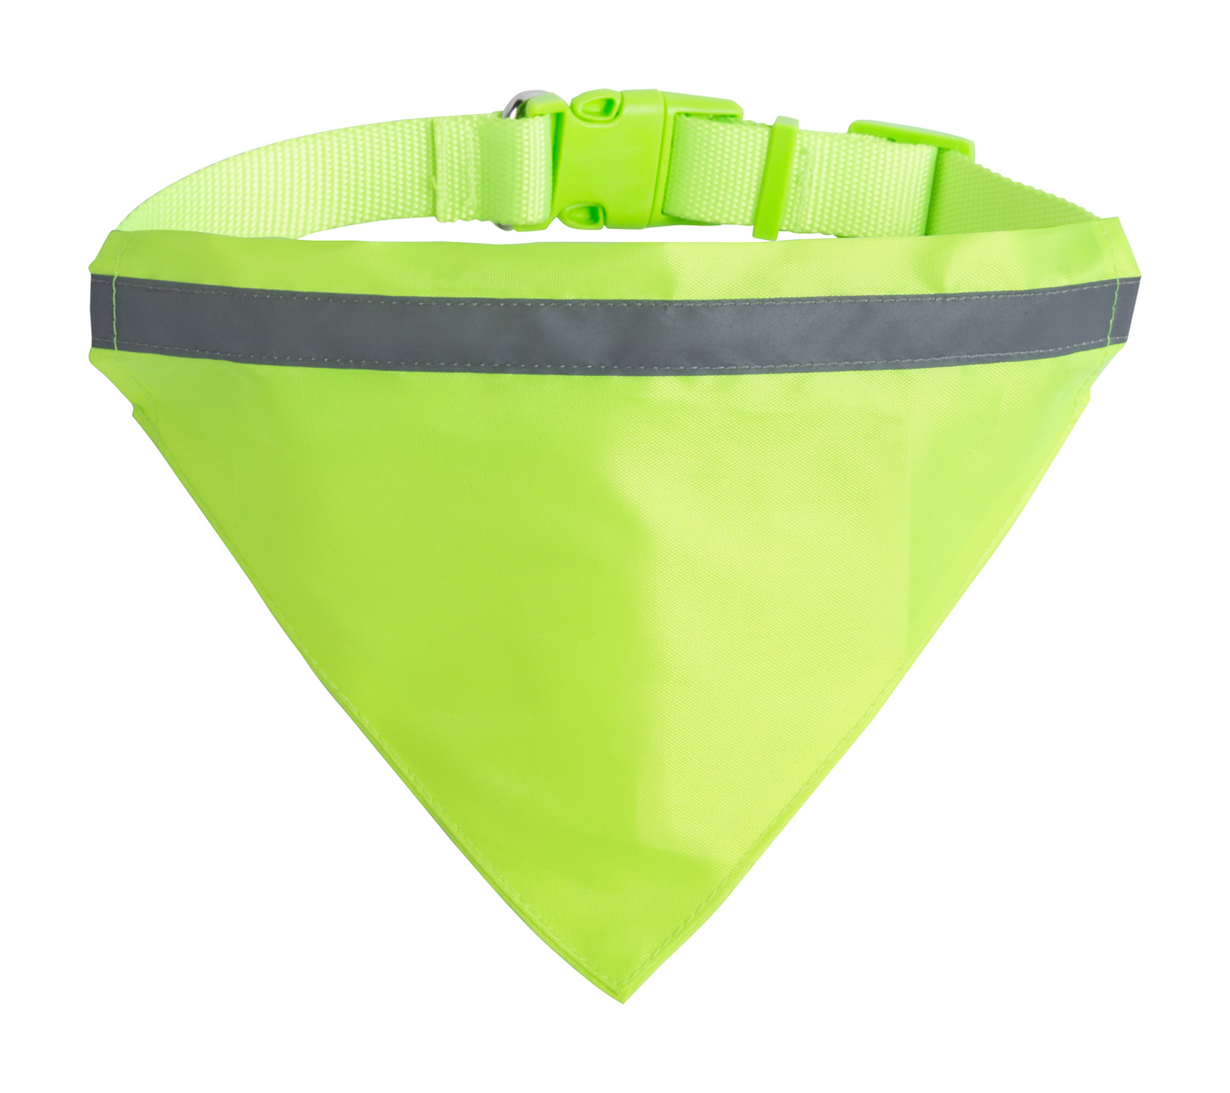
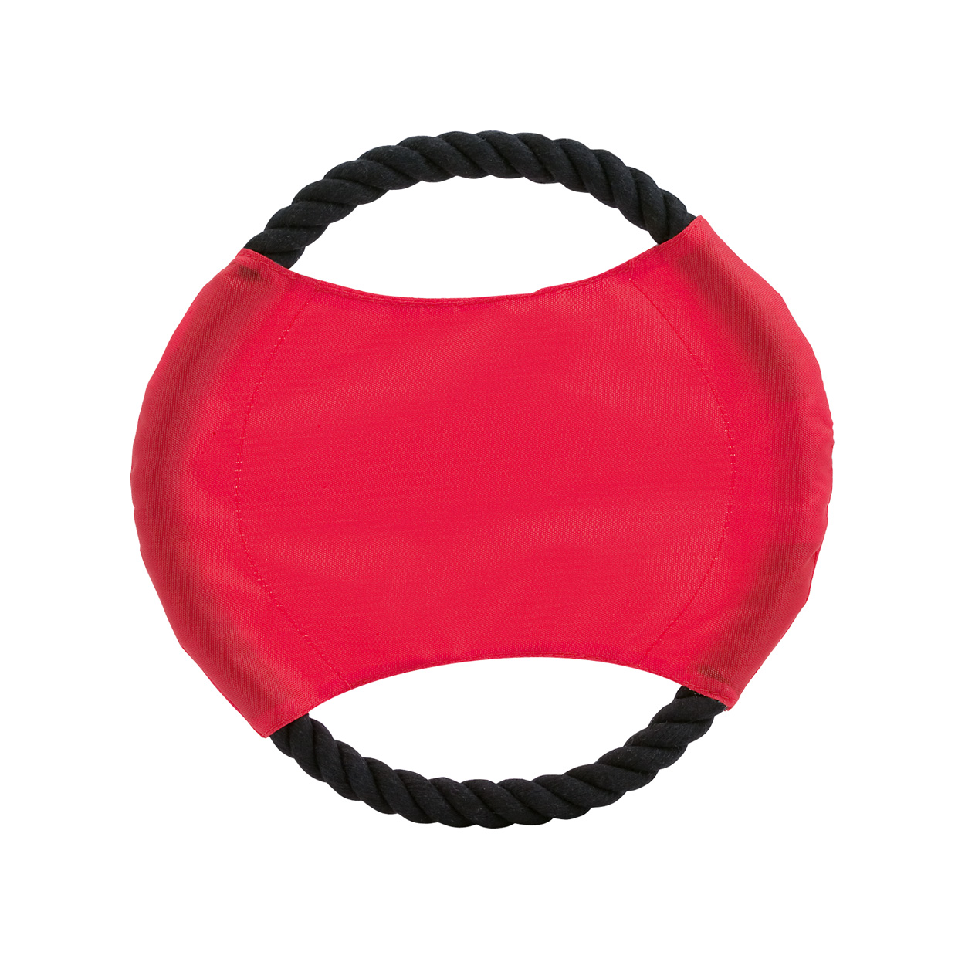
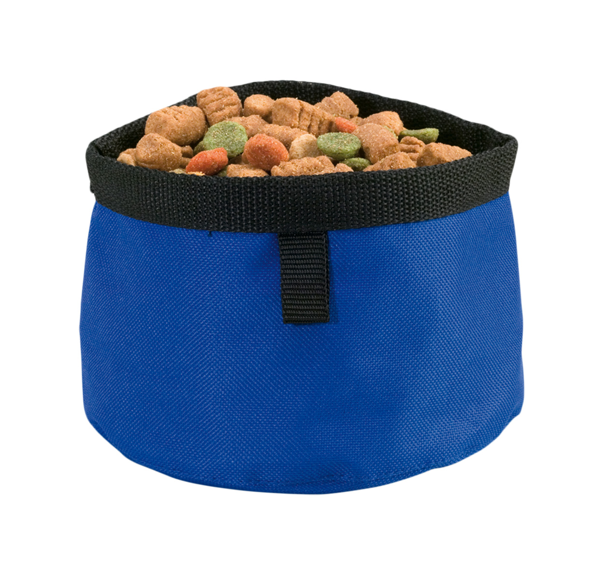
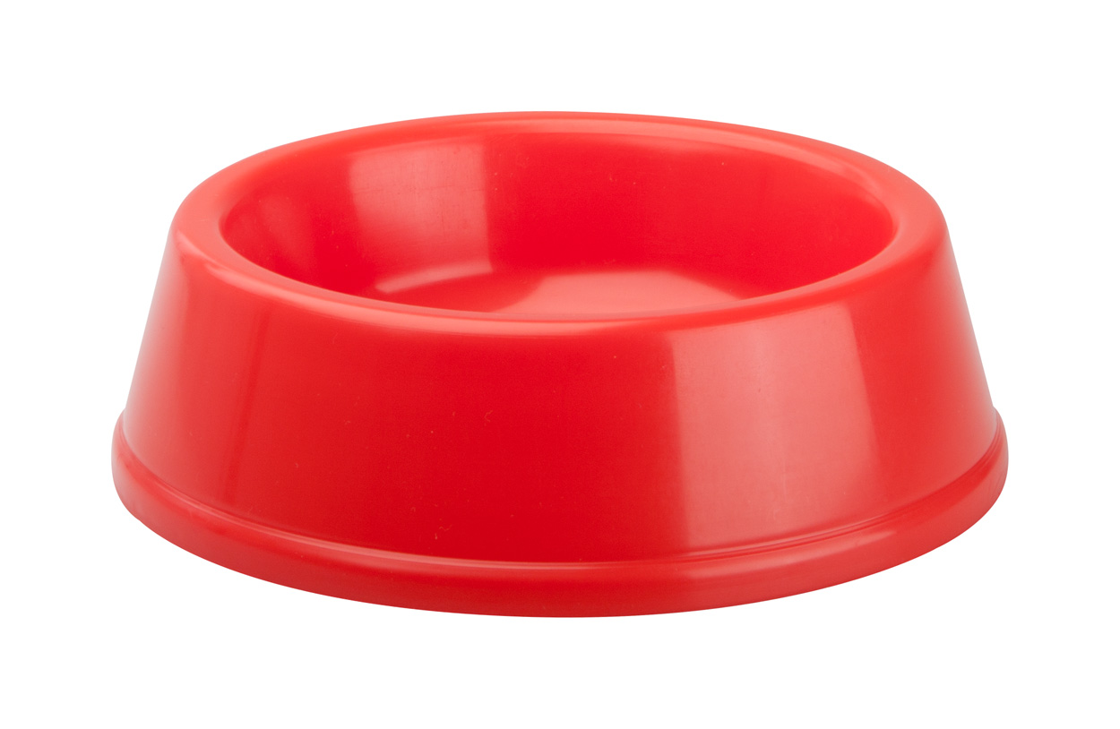
Tutaj umieść swoje dane kontaktowe!
GADŻETY DLA TWOJEGO PUPILA!
Twój zwierzak zasługuje na najlepszą opiekę, ochronę i leczenie. Nasza kolekcja oferuje szeroki wybór akcesoriów dla zwierząt domowych, dzięki którym Twój pupil będzie jeszcze bardziej szczęśliwy.
RUCIN AP781753
Plastikowy dozownik woreczków na psie odchody w kształcie kości z karabińczykiem i 15 workami.
00,00 PLN
BELKA AP810382
Światełko dla zwierzaka w kształcie kości z migającą diodą LED. Zawiera baterie.
00,00 PLN
BRUNO AP718133
Własnego projektu, poliestrowa smycz z metalowym karabińczykiem. Nadruk sublimacyjny po obu stronach. Min. Zam. 50szt.
00,00 EUR
ROCO AP731481
Poliestrowa obroża dla psa z chustką i plastikową sprzączką.
00,00 PLN
MUTTLEY AP731482
Poliestrowa, odblaskowa obroża dla psa z plastikową sprzączką.
00,00 PLN
BIPOLS AP781925-02
Poliestrowa, regulowana husta dla psa z odblaskową obwódką i plastikowym zapięciem.
00,00 EUR
FLYBIT AP731480
Bawełniane i poliestrowe frisbee dla psa.
00,00 PLN
FLUX AP731538
Przenośna, składana miska dla psa.
00,00 PLN
PUPPYAP718060
Plastikowa miska dla psa.
00,00 PLN
Tutaj umieść swoje warunki promocji!
.......
.......
.......
.......
www.WriteYourWebsiteHere.com

